Slide 1

ГосНИИ АВИАЦИОННЫХ СИСТЕМ (ГосНИИАС)
Э.Я.Фальков
Таксономия авиационных киберугроз и соответствующих методов защиты: состояние вопроса и возможные пути решения

Slide 2
Таксоно́мия
(от греч. τάξις — построение, порядок, расположение и νόμος — закон) — совокупность принципов и правил классификации объектов, а также сама эта классификация.

Slide 3
“America must also face the rapidly growing threat from cyber-attacks . . ., our enemies are also seeking the ability to sabotage our power grid, our financial institutions, our air traffic control systems”.
President Barack Obama, 2013

Slide 4
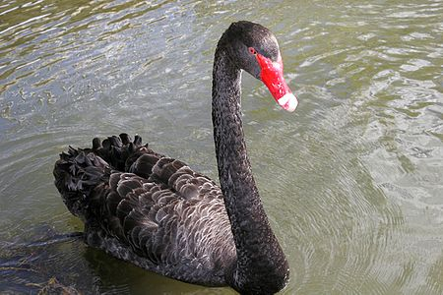
«Чёрный лебедь» — теория, рассматривающая труднопрогнозируемые и редкие события, которые имеют значительные последствия
По Талебу, критерии «Чёрного лебедя»:
1. Событие является неожиданным (для эксперта)
2. Событие производит значительные последствия
3. После наступления, в ретроспективе, событие имеет рационалистическое объяснение, как если бы событие было ожидаемым.
Примерами «Чёрных лебедей» являются развитие и внедрение Интернета, Первая мировая война, развал Советского Союза и атака 11 сентября. «Чёрными лебедями» могут быть не только негативные события, но и непрогнозируемые «удачи».
По Талебу, человечество неспособно успешно прогнозировать своё будущее, а уверенность в своих знаниях опережает сами знания и порождает феномен «сверхуверенности».
Ретроспективные заблуждения— вера в успешное предсказание будущих событий на основании анализа произошедших. Посмотрим, что будет с австралийским УВД.

Slide 5
ДОКТРИНА информационной безопасности Российской Федерации
Утверждена Указом Президента Российской Федерации от 5 декабря 2016 г. №646
Всё нижеследующее рассмотрение подпадает
под соответственные пункты Доктрины.

Slide 6
Соответствие Пунктам Доктрины
НАБЛЮДЕНИЕ ВОЗДУШНЫХ СУДОВ | Пункты
Стандартное наблюдение любого воздушного судна системой УВД (борт-земля): - вторичная радиолокация (ВРЛ); мультилатерация (МПСН); автоматическое зависимое наблюдение радиовещательного типа (АЗН-В). Наблюдение «борт - борт» с обеспечением ситуационной осведомлённости пилотов: только АЗН-В. | 1-2, 8-11, 15-21, 23-25, 26-29;

Slide 7
Пункты Доктрины напрямую относятся к наблюдению воздушных судов с использованием технологии 1090 ES
10 (об информационных угрозах): Практика внедрения информационных технологий без увязки с обеспечением информационной безопасности существенно повышает вероятность проявления информационных угроз.
23г (о повышении безопасности функционирования объектов информационной инфраструктуры): Необходимость недопущения иностранного контроля за функционированием информационных объектов; обеспечение безопасности информации, обрабатываемой в информационных системах на территории Российской Федерации;
23д: Повышение безопасности функционирования образцов вооружения, военной и специальной техники и автоматизированных систем управления

Slide 8
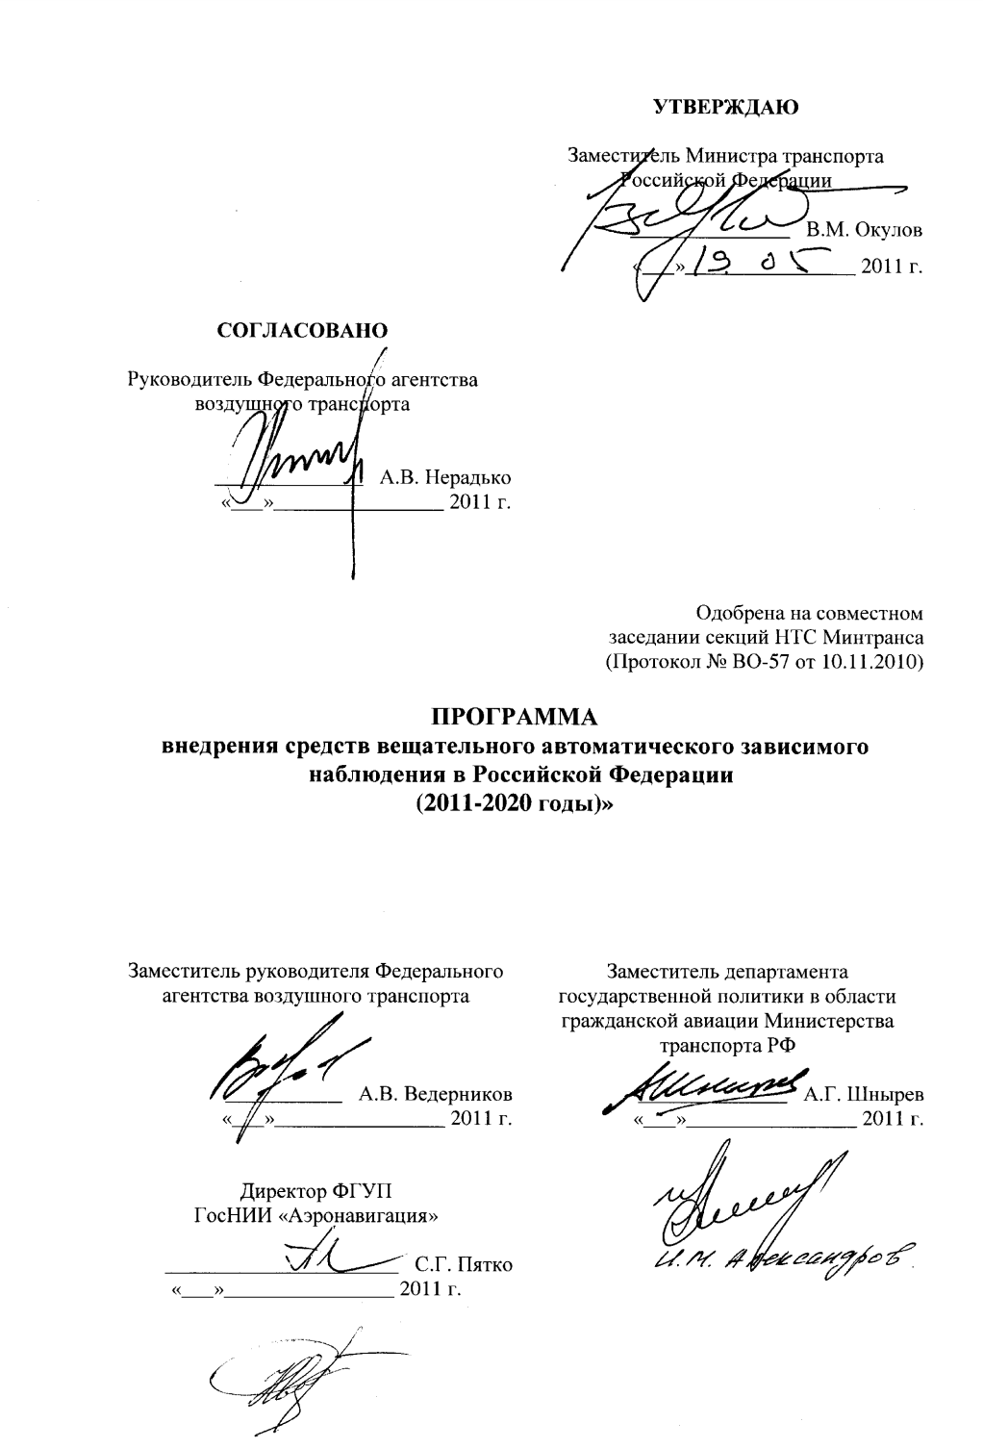
До 2016 г. всё шло более-менее нормально
Существовала Программа

Slide 9
Вопреки указанной программе.
Из перечня поручений Президента Российской Федерации по вопросу повышения уровня безопасности полетов Пр-800 от 29.04.2016
Правительству Российской Федерации:
а) разработать и утвердить комплекс мероприятий по скоординированному внедрению единого стандарта системы автоматического зависимого наблюдения за магистральными воздушными судами и воздушными судами авиации общего назначения

Slide 10
Несмотря на неоднократные пояснения со стороны Минпромторга о пагубности принимаемого решения
Из протокола совещания по выполнению подпункта «а» пункта 1 Перечня поручений Президента Российской Федерации по вопросу повышения уровня безопасности полетов от 29.04.2016 № Пр-800 под председательством Министра транспорта Российской Федерации
М.Ю.Соколова
«… полагать целесообразным определить стандарт 1090 ES, рекомендованный Международной организацией ИКАО для глобального применения, единым стандартом системы автоматического зависимого наблюдения»
Никакого единого стандарта ИКАО для АЗН-В на самом деле нет. Коренным образом противоречит разделам III-V Доктрины.

Slide 11
По данным EURECOM, 2012
В системе АЗН-В (на базе 1090 ES) отсутствует минимально необходимый механизм безопасности, гарантирующий требуемую защищенность воздушного движения
(Речь идет об особенностях ЛПД 1090 ES).
«Удивительно, что, несмотря на годы и объемы стандартизации, разработку путем испытаний и продолжающееся развертывание, протокол АЗН-В, который применяется в коммерческом воздушном движении, не указывает механизмов, гарантирующих, что протокольные сообщения являются подлинными, не воспроизводятся и не подвержены иным посягательствам на их безопасность».

Slide 12
Выводы EURECOM
Показано, что недорогой радиолюбительской аппаратуры в сочетании со скромными усилиями в области открытого программного обеспечения вполне достаточно, чтобы вывести из строя многомиллионную технологию
Отсутствуют мероприятия по обеспечению безопасности АЗН-В на базе 1090 ES
Коренным образом противоречит разделам III-V Доктрины

Slide 13
ГосНИИАС: собственный эксперимент.
Наблюдение полётов май 2016 г.
Без спуфинга Спуфинг
Возможна реализация гораздо более изощрённых версий спуфинга.

Slide 14
Выводы по эксперименту
Данные выполненных экспериментов подтверждают, что АЗН-В 1090 ES абсолютно беззащитно с точки зрения кибербезопасности. При помощи несложного легкодоступного оборудования все несанкционированные пользователи, в т. ч. террористы, могут посылать ложные сообщения АЗН-В о вымышленном положении ВС («фантомов») в воздушном пространстве и привести систему УВД к коллапсу.
При этом в рамках АЗН-В 1090 ES не существует аппаратно-программных средств, способных отличать ложные сигналы от истинных.
Полностью не соответствует Доктрине

Slide 15
Общие выводы по АЗН-В 1090 ES с позиции обеспечения кибербезопасности
Наблюдение борт-земля.
В соответствии с документами ИКАО по наблюдению Doc 9924, Doc 9994, ASWG TSG WP 02-27, SP-ASWG3-WP24 для возможности использования информации АЗН-В на базе 1090 ES должна осуществляться обязательная постоянная верификация данных о положении ВС с применением методов вторичной радиолокации (ВРЛ) или мультилатерации. Тем самым использование АЗН-В на базе 1090 ES с экономической точки зрения делается неэффективным, а с технической – бессмысленным, поскольку ВРЛ или мультилатерация самодостаточны и определят местоположение воздушного судна в системе УВД самостоятельно, без всякого АЗН-В (но значительно сложнее и дороже по сравнению с АЗН-В, которое не требует подтверждения данными ВРЛ или МПСН).
2. Наблюдение борт-борт.
Верификация возможна только по данным TCAS – на малых дальностях и с радикальными ограничениями по номенклатуре бортов. Но и в этом случае после верификации данными TCAS АЗН-В на базе 1090 ES становится ненужным. (Полностью не соответствует Доктрине)

Slide 16
Октябрь 2016 г., Комитет ИКАО по наблюдению, поправки в Doc 9924 «Руководство по авиационному наблюдению»
«Некоторые системы наблюдения, такие, как SSR (вторичный радар) и АЗН-В, уязвимы в части спуфинга (посылки ложных сообщений). Автоматизированные системы ОрВД могут уменьшить эту уязвимость посредством коррелирования с другими данными, такими как полётные данные, профили полёта в системе обработки полётных данных, и наложением данных наблюдения, полученных другими системами наблюдения, такими, как радар и мультилаттерация, если имеется такая возможность.
Для оценки ситуации УВД далее может уменьшать уязвимость посредством коррелирования данных наблюдения с голосовыми сообщениями, внутренней координации и т.д.
Одним из методов противостояния существенному спуфингу является прекращение работы наземной станции АЗН-В, подвергшейся спуфингу, и рассмотрение данного прекращения как отказ наземной системы».
Комментарий.
Тем самым при борьбе со спуфингом признается необходимость поддержки данных АЗН-В 1090 ES данными других систем наблюдения, таких как вторичный радар и/или МПСН, альтернатива – отказ обслуживания системой УВД.
Самым радикальным средством противостояния спуфингу при отсутствии мер поддержки является отказ от обслуживания системой УВД (гильотина – самое радикальное средство от перхоти).
Абсолютно не отвечает Доктрине

Slide 17
АЗН-В и государственная авиация

Slide 18
Концепция АЗН-В космического базирования
Спутники Iridium второго поколения, оборудованные приемником АЗН-В 1090 ES
Существующие системы АЗН-В не осуществляют наблюдение над океаном и удаленными территориями
Глобальная система космического базирования с малыми задержками может быть реализована только с использованием низкоорбитальной связанной космической группировки
Осуществляет покрытие от полюса до полюса с доставкой данных АЗН-В Out в режиме времени, близком к реальному
Воздушным судам, использующим 1090 ES, никакого дополнительного оборудования не требуется

Slide 19
Глобальное покрытие
Полезная нагрузка в виде космического приемника АЗН-В с 1090 ES будет размещена на 66 пересекающихся низкоорбитальных спутниках Iridium второго поколения

Slide 20
С 2018 года
После установки приёмопередатчиков АЗН-В с использованием 1090 ES на российских ВС государственной авиации службам наблюдения США и их союзникам будет известно о рейсах указанных ВС абсолютно все – от первого вылета после выпуска воздушных судов с заводов/поступления импортных ВС в Россию до отправки этих судов на утилизацию, все вылеты, учебно-тренировочные и другие операции.
Но существует еще более серьезная угроза – запуск «фантомов» и организация коллапса в системе УВД.

Slide 21
Основные выводы по ВС государственной авиации
В силу абсолютной открытости и незащищенности сигнала АЗН-В на фиксированной частоте 1090 МГц представляется неправомерным типовое использование АЗН-В на ЛПД 1090 ES на ВС государственной авиации
ВС государственной авиации за рубежом начиная с 2020 г. могут использовать ЛПД 1090 ES, а также VDL-2 и, если потребуется, VDB.
Все внутренние полеты ВС государственной авиации должны осуществляться без использования ЛПД 1090 ES.
Весь комплекс связных задач ВС государственной авиации внутри Российской Федерации решается с помощью ЛПД VDL-4, что подтверждается многолетним опытом авиации ФСБ и ФСО.
По 1090 ES абсолютно не отвечает Доктрине в части Вооруженных Сил

Slide 22
Беспилотная авиация
и её интеграция в общее воздушное пространство

Slide 23
Существующая ситуация в мире
В настоящее время широко используемые и отвечающие всем стандартам ИКАО технические средства организации полётов пилотируемой авиации оказываются недостаточными для интеграции БАС в гражданское воздушное пространство.
Отсутствие нормативно-правовой базы и норм лётной годности БАС объясняется в первую очередь отсутствием необходимых технических решений.

Slide 24
Состояние вопроса интеграции БАС в гражданское воздушное пространство в мире и в Российской Федерации
Мир: стандарты ИКАО не ранее 2030 г., в то же время нет единого понимания в решении узловых технических вопросов: наблюдение, управление, BRLOS, DAA, security, … беспилотников много – решения нет;
Россия: по сравнению с миром – беспилотников очень мало, но технические пути решения организации полётов БАС в общем воздушном пространстве по существующим стандартам ИКАО, EUROCAE, ETSI – неоднократно продемонстрированы.

Slide 25
Ссылки в Интернете, документ на сайте ИКАО
REMOTELY PILOTED AIRCRAFT SYSTEMS PANEL (RPASP)
THIRD MEETING (RPASP #3)
Montreal, Canada – 14 to 18 December 2015
Joint demo flights of manned and unmanned aircraft in Russian Federation in non-segregated controlled airspace under RLOS and under existing ICAO, EUROCAE and ETSI standards

Slide 26
Описание российских полётов БАС
Reference
1. UAS Flights in Siversky, http://www.gosniias.ru/pages/19/01_UAS_Flights_in_Siversky.pdf
2. GA and RPAS flights, http://www.gosniias.ru/pages/19/02_GA_and_RPAS_flights.pdf
3. RPAS for S&R, http://www.gosniias.ru/pages/19/03_RPAS_for_S&R.pdf
4. RPAS under the aegis of Rosaviatsia, http://www.gosniias.ru/pages/19/04_RPAS_under_the_aegis_of_Rosaviatsia.pdf
5. RPAS Flights for Gasprom, http://www.gosniias.ru/pages/19/05_Flights_for_Gasprom.pdf
6. Manned 1 Flights in Yamal, http://www.gosniias.ru/pages/19/06_Manned_1_Flights_in_Yamal.pdf
7. Manned 2 Helicopter Flights in Nadym, http://www.gosniias.ru/pages/19/07_Manned_2_Helicopters_flights_in_Nadym.pdf
8. Manned 3 Flights for Federal Custom Service, http://www.gosniias.ru/pages/19/08_Manned_3_Flights_for_Federal_Custom_Service.pdf
9. Manned 4 Flights for Moscow pilot project, http://www.gosniias.ru/pages/19/09_Manned_4_Flights_for_Moscow_pilot_project.pdf
10. Manned 5 Ilyushin -76 and airborne troops, http://www.gosniias.ru/pages/19/10_Manned_5_Ilushin-76_and_airborne_troops.pdf
ICAO Manual on RPAS, Doc. 10019.

Slide 27
Основные технические проблемы при внедрении БАС в гражданское воздушное пространство
Опасность потерять связь с воздушным судном; связь должна быть устойчивой к разного рода сбоям
Связь в условиях отсутствия прямой радиовидимости
Предупреждение столкновений в воздухе - Detect And Avoid (некий аналог TCAS)

Slide 28
Сеть «каждый с каждым»
Система устойчива
к разрыву связей
между отдельными
пользователями

Slide 29
БАС: множественность путей доставки информации
Одним из важных моментов обеспечения интеграции ДПАС в гражданское воздушное пространство является требование к надёжности связи между СВП и ДПВС. Когда какое-либо ДПВС способно быть соединёнными со своей СВП не только напрямую, но также и через некоторые другие пути с заданными характеристиками по надёжности связи, робастность функционирования БАС в гражданском воздушном пространстве существенно повышается.
Когда какое-либо ДПВС способно получать данные не только от своей СВП и передавать данные не только о собственном ДПВС, фактически предоставляется функция ретранслятора в режиме переприёма через ДПВС. В этом случае СВП может посылать командный сигнал для модификации поведения своего ДПВС не только напрямую, но и с помощью одного или более ДПВС, действующих как находящаяся в воздухе ретрансляционная станция/станции.
Вместо ДПВС могут применяться и другие ВС, если они оснащены надлежащими приёмопередатчиками ЛПД С2.

Slide 30
Самоорганизующаяся сеть в воздухе
При получении информации от окружающих ВС, использовании этой информации для собственной ситуационной осведомлённости и самоэшелонирования (фактически являющегося фундаментом для построения последующих систем Detect and Avoid), передаче данных о собственном положении и передаче (при необходимости) полученных данных на все оборудованные ВС, СДП и УВД, ДПВС будет действовать как узел воздушной сети.
Одно из важных свойств такой сети – робастность (повышенная устойчивость к помехами и к различного рода сбоям). ДПВС может получать управляющие сигналы/посылать статусную информацию не только напрямую от/к своей СДП, но и через находящиеся поблизости ДПВС или другие оборудованные ВС (действующих как ретрансляционные станции), при необходимости, несколькими дополнительными путями.
Воздушная сеть должна удовлетворять ряду требований, это же соответственно относится и ЛПД С2.
Российский приоритет по воздушным сетям закреплён в ИКАО.

Slide 31
12-я аэронавигационная конференция
Монреаль, 19-30 ноября 2012 г.
Доклад комитета конференции по пункту 1 повестки дня
«Рекомендация 1/10. Автоматическое зависимое наблюдение – самоорганизующиеся беспроводные сети передачи данных.
ИКАО рассмотреть вопрос использования самоорганизующихся беспроводных сетей передачи данных на основе технологии VDL режима 4, принимая во внимание:
a) возможные технические преимущества;
b) возможность удовлетворения какой-либо насущной эксплуатационной потребности;
c) влияние на мировой парк воздушных судов с точки зрения аспектов разработки и переоснащения».

Slide 32
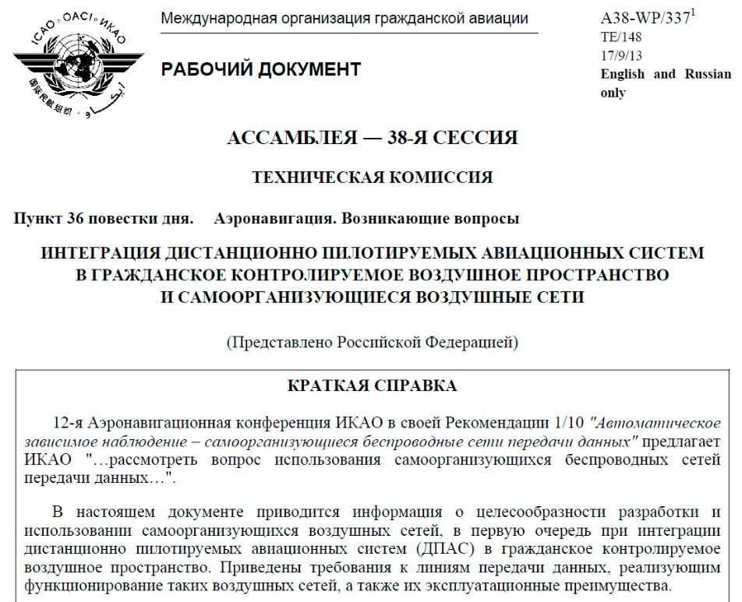

Slide 33
Предотвращение столкновений
Установка ACAS_{u} (развитие TCAS) только на крупных БВС по причинам размещения, энергетики, стоимости
На средних и малых в мире – не определено
С учётом использования временной привязки сообщений АЗН-В на базе VDL-4 был разработан, доложен в комитете ИКАО по наблюдению и одобрен метод использования оценки расстояния между воздушными судами в качестве основы для построения системы предотвращения столкновений; ФГУП «ГосНИИАС» завершает работы по созданию соответствующих малогабаритных аппаратно-программных средств; Комитетом ИКАО по БАС одобрен проект стандарта на ЛПД для БАС на базе VDL-4.

Slide 34
Основные выводы по ЛПД 1090 ES

Slide 35
Технические характеристики 1090 ES и VDL-4
1090 ES | VDL-4
Рабочая частота 1090 МГц Число частотных каналов 1 Скорость передачи данных 1 Мбит/сек однако в при плотном траффике – наложение сообщений друг на друга (явление насыщения). Тип модуляции импульсно-фазовая Техника доступа случайные короткие сообщения Длина сообщения 112 бит в перспективе 204 бит Работа в режиме точка – точка невозможна Работа в режиме FIS-B невозможна Распространено во всём мире без обеспечения киберзащищённости | Диапазон рабочих частот 118,000-136,975 МГц Две глобальные частоты по Приложению 10 Том 5 При необходимости выделяются дополнит. частоты Шаг сетки рабочих частот 25 кГц Скорость передачи данных 19.2 кбит/с Тип модуляции GFSK Техника доступа множественный доступ с временным разделением (STDMA) Длина сообщения - любой длины, в т. ч. стандартные сообщения 160 бит. В течение 1 сек. может происходит обмен стандартными сообщениями между 75 клиентами. Работа в режиме точка – точка возможна Работа в режиме FIS-B возможна Развивается главным образом только в России, что с точки зрения государственной авиации является преимуществом

Slide 36
Кибербезопасность АЗН-В
Функции | 1090 ES | VDL-4
В системе УВД (борт – земля):
При поддержке ВРЛ или МПСН, но это уже трудно назвать АЗН-В | обеспечивается | обеспечивается, поддержка не требуется
Без поддержки ВРЛ или МПСН | не обеспечивается | обеспечивается, поддержка не требуется
В воздухе (борт - борт):
Коммерческая авиация
При поддержке TCAS на малых расстояниях. Какое же это АЗН-В? | обеспечивается | обеспечивается, поддержка не требуется
За пределами TCAS | не обеспечивается | обеспечивается, поддержка не требуется
АОН, вертолёты, беспилотные системы | не обеспечивается | обеспечивается, поддержка не требуется

Slide 37
Не только наблюдение, но и другие функции аэронавигационного обслуживания
Функции | 1090 ES/дополнит. ЛПД | VDL-4
Наблюдение радиовещательное АЗН-В Out | Да; насыщение при плотном трафике, без гарантий доставки | Да
Наблюдение радиовещательное АЗН-В In | Да, но в программах NextGen и SESAR не предусмотрено | Да
Радиовещательное TIS-B | В принципе Да, но в России станции TIS-B 1090 ES нет | Да
Поиск и спасание | В принципе Да, практического опыта в России нет | Да, одобрено Росавиацией
Связь точка – точка: пилот-диспетчер, контрактное АЗН, связь с авиакомпанией | VDL-2, полный конфуз с VDL-2 в Европе, планы внедрения существенно отложены | Да
DGNSS: целостность + диф. поправки | VDB | Да
Движение по поверхности A-SMGCS | AeroMax | Да
Радиовещательное полетно-информационное обслуживание FIS-B | По концепции FAA принципиально Нет | Да
Все виды обмена данными должны быть киберзащищены

Slide 38
АЗН-В для государственной авиации
Наблюдение | 1090 ES | VDL-4
До 2018 г. | Прозрачность через интернет и flightradar24.com | Большая серия боевых (2003-2005) и боевых и демонстрационных (2006-2016) полётов
С 2018 г. | Абсолютная прозрачность напрямую в США и др. через Iridium-2 и АЗН-В космического базирования | Используется в авиации ФСБ, ФСО; Планируется использование в ВТА и др. с обеспечением полной аутентификации и конфиденциальности

Slide 39
Самоорганизующиеся воздушные сети, обеспечивающие полную кибербезопасность и другие функции аэронавигационного обслуживания
Функция | 1090 ES | VDL-4
Возможность создания и функционирования самоорганизующейся воздушной сети с полным решением задач кибербезопасности и широким спектром аэронавигационных услуг | Весьма проблематично, временнáя привязка отсутствует, публикаций по данному вопросу нет, зарубежный прогноз отрицат. | Одобрено 12-й АНК ИКАО и 38-й Ассамблеей, проекты стандартов приняты в ИКАО

Slide 40
Для предложений в проект решения
Пункты Доктрины:
«37. Реализация Доктрины осуществляется на основе отраслевых документов. В целях актуализации таких документов Советом Безопасности РФ определяется перечень приоритетных направлений обеспечения информационной безопасности на среднесрочную перспективу
38. Результаты мониторинга реализации Доктрины отражаются в ежегодном докладе Секретаря Совета Безопасности Российской Федерации Президенту Российской Федерации о состоянии национальной безопасности и мерах по ее укреплению».
По обращению ГосНИИАС в Совет Безопасности запущено рассмотрение вопроса в Минобороны, ФСБ, ФСО, Минпромторге и Минтрансе.

Slide 41
Иерархия обеспечения информационной безопасности (п. 33 Доктрины)
Президент РФ
Совет Федерации Федерального Собрания РФ,
Государственная Дума Федерального Собрания РФ,
Правительство РФ,
Совет Безопасности РФ,
федеральные органы исполнительной власти,
Военно-промышленная комиссия РФ,
межведомственные органы, создаваемые Президентом РФ и Правительством РФ

Slide 42
В соответствии с иерархией по п. 33 Доктрины предложение в проект Решения
С учётом отсутствия обеспечения необходимой информационной безопасности в принятом Минтрансом РФ решении о монопольном применении линии передачи данных 1090 ES Министерству обороны РФ, ФСБ РФ, ФСО РФ, Минтрансу РФ и Минпромторгу РФ совместно рассмотреть вопрос использования информационно безопасных комплексных технологий при организации воздушного движения над территорией Российской Федерации.

Slide 43
Спасибо за внимание!
Falkov@gosniias.ru

